Slide 1
机电系统设计实践课程初期汇报
机电系统初探
文献调研与初步方案
汇报人：荆尹浩宇 张佳悦 滕一铭

Slide 2
目录
CONTENTS
01
车体结构
02
功能传感
03
驱动控制
04
电机电源

Slide 3
PART 01
车体结构
·车架总体 ·抓取机构

Slide 4
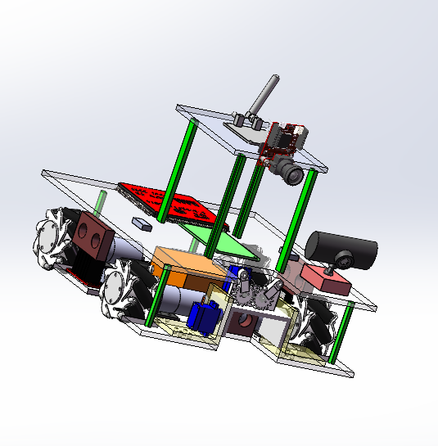
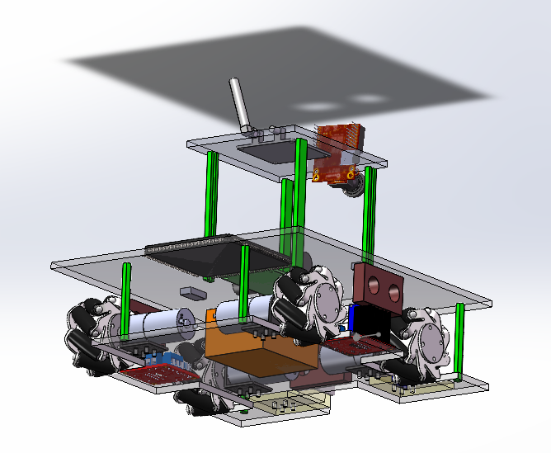
车架总体
车架整体尺寸需求：
在自助避障任务中，障碍物间的间距不小于350mm，因此，小车的宽度应小于350mm并留出适量裕度。
初步建模
由于小车的占地面积不能过大，且需要在车架上装配多种元器件和电子线路，因此可以考虑将小车做成 二层或三层结构。

Slide 5
车架总体
轮式小车
步行式机器人
节省空间、机动性好
承载重量大、结构简单
可控性强、安全性好
对地形适应性较强
对环境的破坏程度较小
运动的灵活性强
运动控制较为精确
A
B
C
履带式小车
对地面单位压力小
行驶通过能力强
结构简单，结实耐用
适合在条件不好的环境下作业

Slide 6
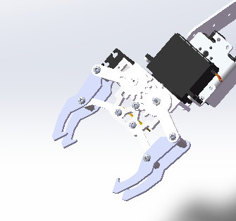
抓取机构
抓取机构尺寸需求：
货物直径30mm，高40mm，重50g。因此抓取装置的“钳爪”需要和货物尺寸匹配，同时要考虑抓取时的姿态，保证足够的压力与摩擦力，避免抓取过程中掉落。
初步建模
考虑到取物前后图像识别的需要，以及超声波传感器的位置，需要使抓取结构尽量短小，且抓取后不能遮挡摄像头与传感器

Slide 7
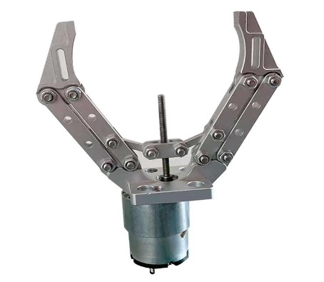
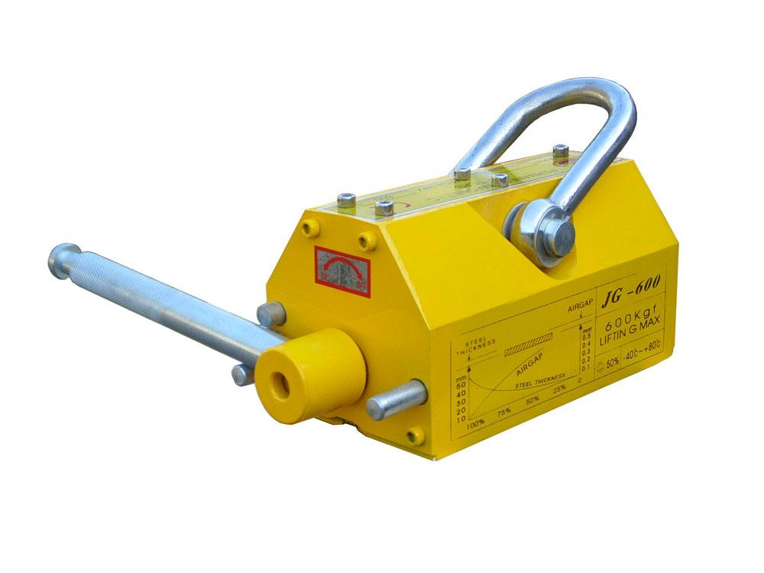
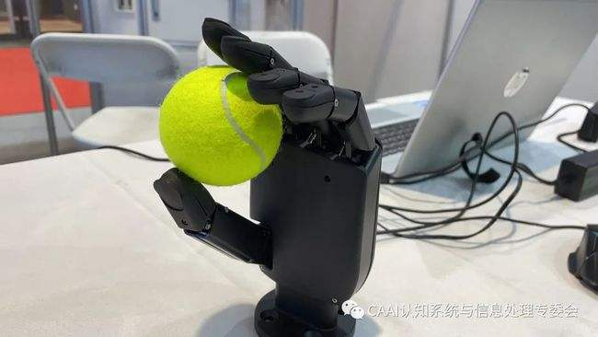
抓取机构
机械手爪
气动手爪结构简单，轻量化，但可靠性欠缺
液压手爪抓取力大，精确性高，成本高
电动手爪易于控制，但夹紧力较小
吸盘
磁力吸盘体积小，自重轻，实用场景广泛，但要求抓取的物品有磁性
真空吸盘原理简单，操作相对容易，但要求物体表面平整，对于维护保养的要求较高。
仿生多指灵巧手
操作能力、灵活性和快速反应能力非常强大，能够进行复杂的抓取作业
但成本也随之大大增加

Slide 8
PART 02
功能传感
·巡线部分 ·避障部分

Slide 9
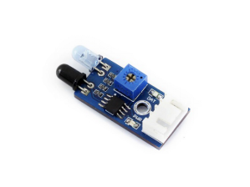
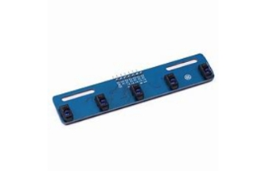
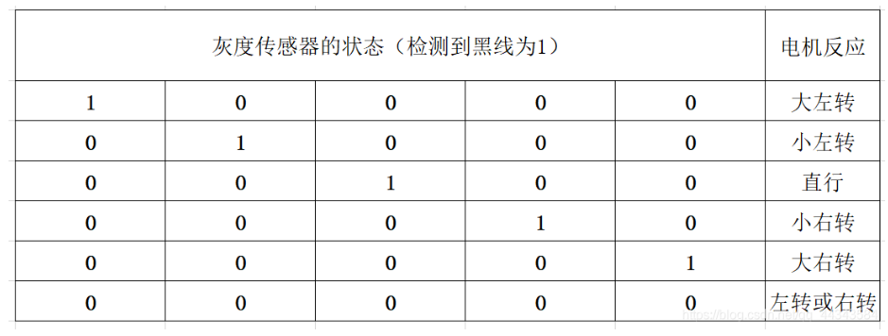
循线部分|避障部分
红外传感器
基本原理
红外发射管→发射红外线
红外接收管→接受红外线
光电传感器或灰度传感器→将光信号转化成电信号
红外传感器
五路红外循迹模块
白色地面→红外线强→电信号强
黑色引线→红外线弱→电信号弱
红外传感器信号强弱→调整循迹

Slide 10
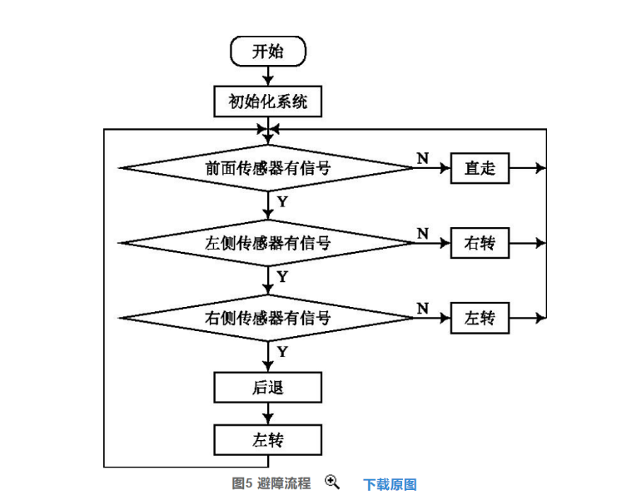
循线部分|避障部分
红外传感器
具体流程
先后判断前方、左侧、右侧传感器
决策是否直行、右转、左转
若三者均有信号，则小车前方为黑线
小车先后退再左转，继续循迹
性能比较
优点：灵敏度高、体积小、易于安装等
缺点：对道路的前瞻性不强，循迹效率不高

Slide 11
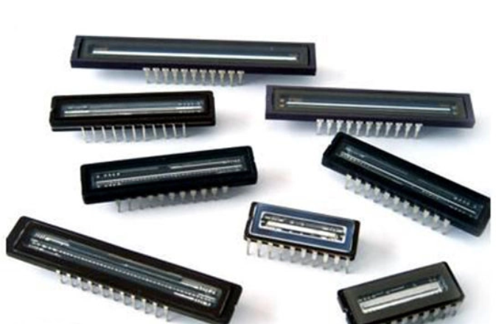
循线部分|避障部分
线阵CCD
使用方法
在图像信息采集时,将单片机的端口与CCD的图像灰度信息输出引脚相连，采集得到图像灰度值，对灰度值进行二值化和滤波处理后,最终可以确定道路的情况
多重处理
滤波处理(时域滤波法)：平均值滤波、中值滤波、限值滤波与滑动平均值滤波
阈值求解(动态阈值法)：取平均电压值、最大值与最小值的均值、大津算法
性能比较
优点：路径分辨率高，前瞻性较强，可以实时监控路径的位置，及时纠偏
缺点：图像获取时间较长，测量效率较低，且图像精度可能受到扫描运动精度的影响

Slide 12
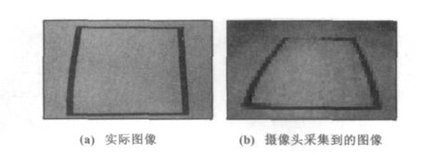
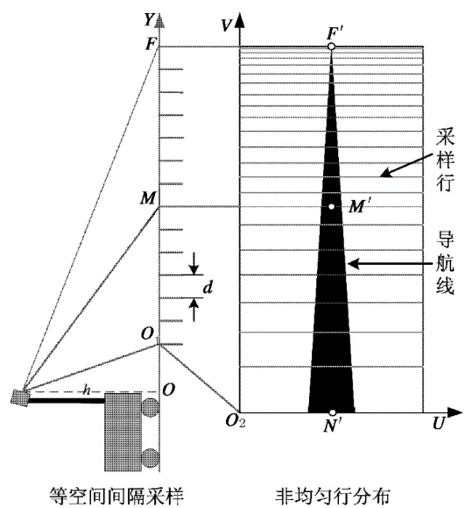
循线部分|避障部分
摄像头
处理方法
首先读取有效部分的灰度值并提取赛道信息。
获得赛道信息后，根据小车的具体偏移量利用PD控制算法来计算舵机的转角，再利用PID算法闭环调节小车的速度。
畸变矫正
由于摄像头与地面之间存在俯角,导致采集到的图像并不是方形区域,图像会出现失真，可以通过非均匀行采集的算法对畸变进行矫正。
梯形失真示意图
性能特点
优点：可以获得二维的图像信息，前瞻性和纠偏能力优于线阵CCD
缺点：图像分辨率低于线阵CCD
非均匀行采样示意图

Slide 13
循线部分|避障部分
初步选定方案
线阵CCD
更强的前瞻能力
OpenMV
摄像头
更多的资源
更强大的功能
更强的纠偏能力
更短的图像获取时间
红外传感器

Slide 14
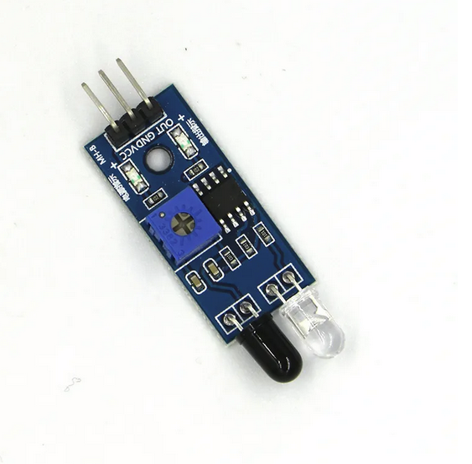
循线部分|避障部分
红外避障传感器
基本原理
红外避障传感器主要以红外测距传感器为主。红外测距都是采用三角测距的原理
适用范围
有效距离范围为0-20cm,可以通过电位器旋钮调节探测距离，广泛应用于避障小车、流水线计数等场合
性能比较
优点：结构简明，便于装配，成本低廉，反应灵敏且抗干扰能力强
缺点：检测距离和精度有限，传感器高度位置的差异可能会对其检测造成干扰

Slide 15
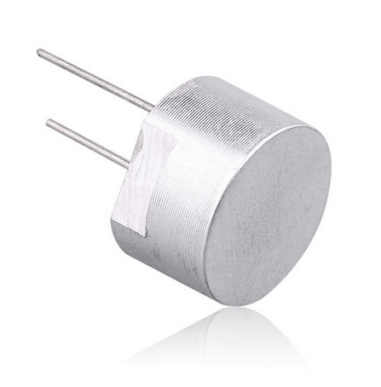
循线部分|避障部分
超声波避障传感器
基本原理
主要通过发射到接收声波的时间差计算出测量距离
适用范围
有效距离范围一般在5-10m，但会存在一个最小探测盲区，一般在几十毫米，它常用于移动机器人，AGV，无人机，汽车避障
性能比较
优点：结构简单，制造方便，成本较低，不易受恶劣天气及环境电磁场的干扰
缺点：测距速度不如激光测距和毫米波测距，且只能测量距离，不可以测量方位

Slide 16
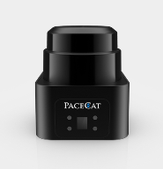
循线部分|避障部分
激光雷达传感器
基本原理
主要通过接收和反射之间的时间间隔确定到目标的距离，通过几何变换激光束角度获得对象位置的信息
适用范围
三角波测距原理的激光雷达探测距离只有几米，而TOF法测距距离可达几百米
性能比较
优点：探测范围更广，探测精度更高，可以获取比较致密的点云信息
缺点：受环境影响大且无穿透能力，价格较为昂贵

Slide 17
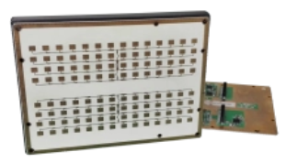
循线部分|避障部分
毫米波雷达传感器
基本原理
主要通过检测发出波形与返回波形之间差拍频率的高低计算时延长度进而判断传感器到障碍物的距离
适用范围
探测距离较长,可以达到200多米，它广泛应用于导弹制导、目标监视和截获、炮火控制和跟踪和雷达测量等方面
性能比较
优点：探测距离远、可靠性高、受环境影响较小
缺点：毫米波在高潮湿环境会有所衰减，且价格也较为高昂

Slide 18
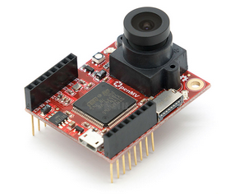
循线部分|避障部分
摄像头及图像处理
基本原理
具体的提取有效部分图像、扫描灰度值、获得附近区域信息及畸变矫正的过程均与循迹部分相同，在摄像头角度与处理图像上有所不同
适用范围
探测距离与具体型号有关，也广泛应用于无人机避障、小车避障等方面
性能比较
优点：可以获得二维的图像信息，有较好的前瞻性
缺点：不适用于要求视场大、图像分辨率高的情形

Slide 19
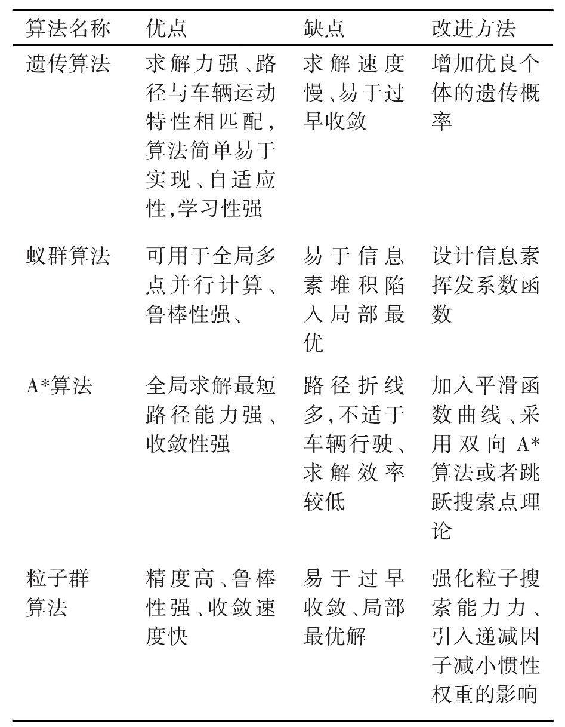
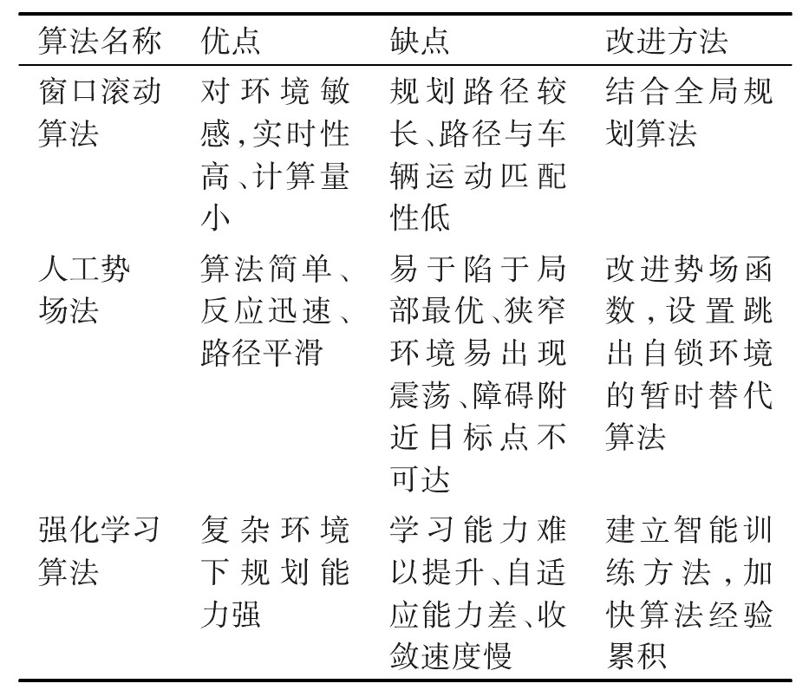
循线部分|避障部分
算法比较
全局路径规划算法的优缺点
以及其改进方式
局部路径规划算法的优缺点
以及其改进方式

Slide 20
PART 03
驱动控制
·驱动方式 ·转向方式 ·控制器硬件 ·数据通讯

Slide 21
驱动方式
两驱
四驱
前驱或者后驱由于驱动电机数量少
空间利用率高
轻量化、耗能低
操控性差，转向时易打滑
四驱小车四轮均能够获得动力
前后配重相对均匀，操控性更好
适应路面能力强
导致小车自重较大，耗能高

Slide 22
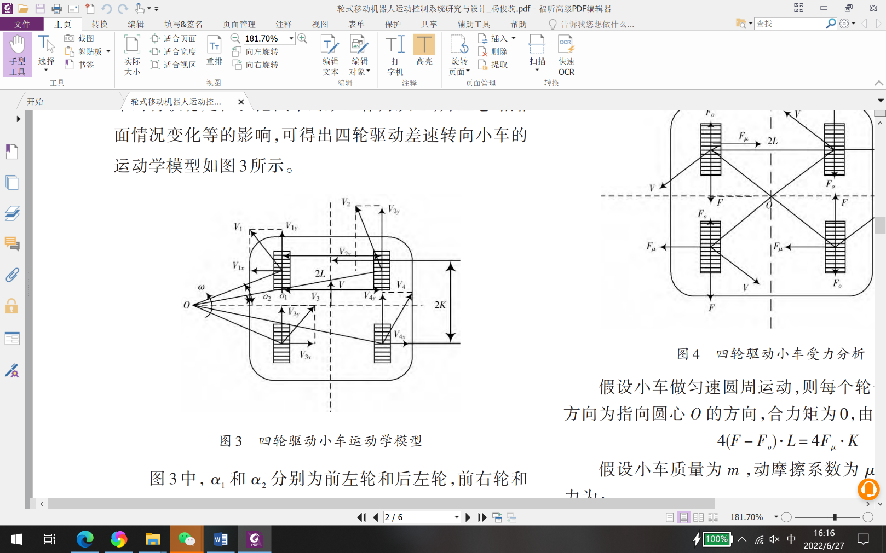
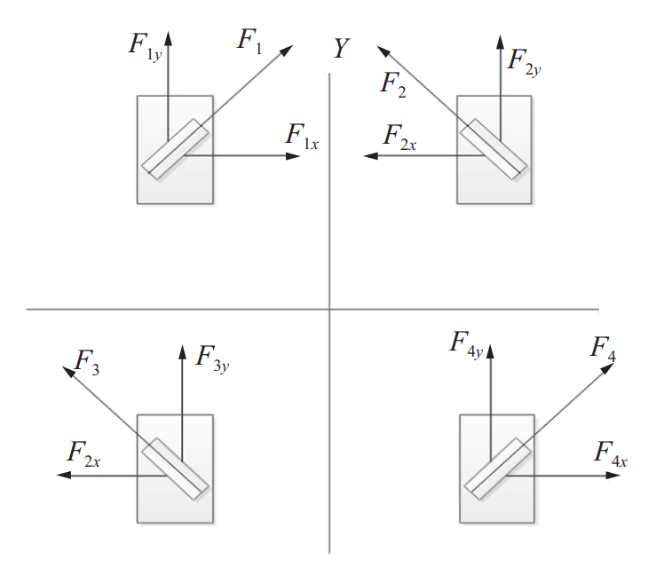
转向方式
麦克纳姆轮
麦克纳姆轮移动平台具有平面上3个自由度的移动能力。它依靠4个轮子各自转速的配合来实现全向移动。
与轮子的轴线呈45度的辊子自由转动，这使得轮子只受到地面对辊子轴向上的力。通过不同受力情况的组合，得到三个自由度的不同速度。
普通轮（差速法）
参考阿克曼转向几何学原理，即在汽车转向时4个轮胎都近似围绕一个中心点旋转以保证汽车的行驶稳定性。
通过控制内测轮与外侧轮的不同速度来实现不同的曲率半径，从而实现转向。

Slide 23
控制器硬件
需求分析：
PWM控制电机
图像识别
信号处理
串行通信
openMV
stm32
其他方式
树莓派
FPGA
PPT模板 http://www.1ppt.com/moban/

Slide 24
数据通讯
需求分析：考虑到小车需要进行远程无限通信与控制，因此需要寻找无线通讯的手段
蓝牙模块体积很小、便于集成，功耗低，具有很好的抗干扰能力，在短距离传输场景下较为可靠。蓝牙透传的通信速率较低。
可以选用的HC-05模块具备全双工模式，可以实现在发送运行数据的同时接受来自手机的控制信号。
蓝牙
近年来才兴起的无线网络通信技术标准，拥有低功耗、低成本、短时延、安全性高等等优点，支持多节点之间的通信，但是传输速率较低
Zigbee
WiFi与蓝牙技术一样同属于短距离无线技术，拥有覆盖范围广，无需布线，传输速度快的优势，在当前的移动终端的联网方面应用广泛，但透传的WiFi串口协议速率容量相对较低。
WiFi

Slide 25
PART 04
电机电源
·电机与驱动 ·总电源与二次电源

Slide 26
电机与驱动
需求分析：车轮运动、抓取机构转向、抓取目标
航模舵机
•较高精度角度控制，自闭环控制，应用简单
直流电机
•适合连续旋转，电流驱动器+控制器角度与速度控制，复杂
永磁同步电机：
•适合长行程精密运动系统的直接出力
音圈电机
•适合微行程精密运动系统
步进电机
•适合开环较高精度控制
交流异步电机
•变频驱动器+速度控制，大力矩时适合与减速器共同使用智能车应用较多

Slide 27
电源与二次电源
需求分析：提供各个模块不同的工作电压
25GA370直流电机 12V
STM32F103单片机 5V
HC-05蓝牙串口模块 5V
L298N电机驱动模块 5V
OpenMV图像处理模块 5V
HC-SR04超声波传感器 5V
SG90舵机 5V
MG995舵机 5V

Slide 28
感谢观看
文献调研与初步方案
汇报人：荆尹浩宇 张佳悦 滕一铭

